Slide 1
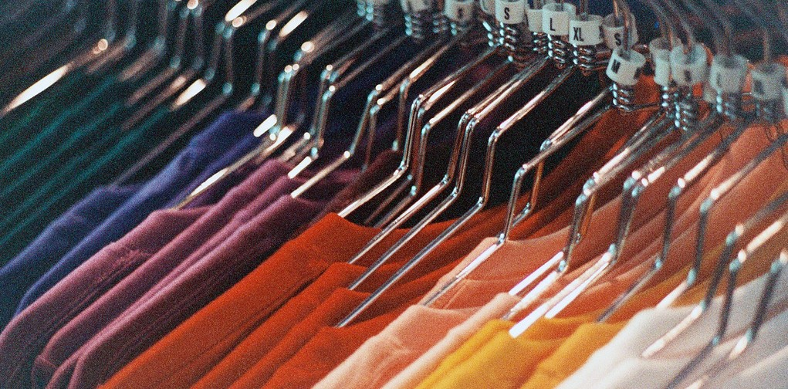
쇼핑몰 프로젝트
DAY OFF
김상희 신재훈 길용성
성윤주 김은혜 박민희

Slide 2
CONTENTS
04.
01.
03.
02.
마무리
프로젝트 개요
동영상 시연
기능 소개
- 개발 조직
- 개발 배경
- 개발 환경

Slide 3



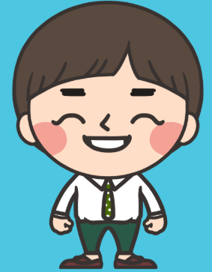

01. 프로젝트개요
Day Off
DEVELOPMENT ORGANIZATION
쇼핑몰 프로젝트
조장 : 김상희
부조장 : 신재훈
조원 : 김은혜
조원 : 길용성
조원 : 성윤주

Slide 4
01. 프로젝트개요
Day Off
FUNCTION ALLOCATION
쇼핑몰 프로젝트
조 장 김상희
< 상품관리(상품등록, 수정, 삭제)
< 통계(User/Admin)
- 매출 통계
- 회원 통계
< 쇼핑정보(환불 신청)
< 주문 상세 페이지
< 쇼핑정보(회원등급)
< 로그인(Security + Kakao)
< 회원정보수정, 탈퇴
< 회원리스트
조원 성윤주
< 장바구니
< 쇼핑정보(Review)
< 상품상세(선택/정보/배송/Review)
조원 길용성
< 상품리스트(User/Admin)
< Main / Header/ Footer / Nav
< MapAPI (Google)
< 회원리스트
부조장 신재훈
< 로그인(Security + Google, facebook)
< 쇼핑정보(주문내역/환불,반품/
구매확정/송장등록)
< 주문관리(주문내역)
< 상품상세(구매,최근 본 상품)
< VisionAPI (Machine Learning)
< 환불(KakaoPay)
< 배송 조회
조원 김은혜
< 결제 (KakaoPay) + 등급할인/적립금할인
< 주문관리(환불내역)
< 쇼핑정보(매장픽업/배송지)

Slide 5
1
프로젝트 개요
DAY OFF

Slide 6
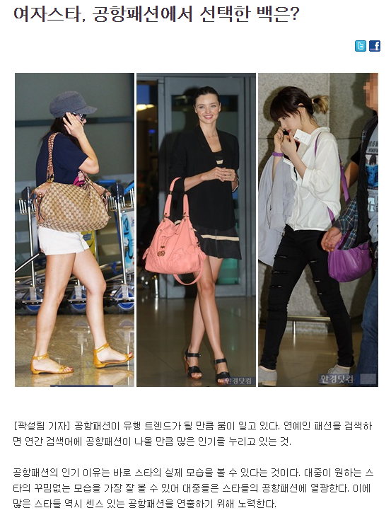

01. 프로젝트개요
Day Off
DEVELOPMENT BACKGROUND
쇼핑몰 프로젝트

Slide 7


01. 프로젝트개요
Day Off
DEVELOPMENT BACKGROUND
쇼핑몰 프로젝트

Slide 8



01. 프로젝트개요
Day Off
DEVELOPMENT ENVIRONMENT
쇼핑몰 프로젝트
Os / DB / 형상관리

Slide 9







01. 프로젝트개요
Day Off
DEVELOPMENT ENVIRONMENT
쇼핑몰 프로젝트
Front

Slide 10








01. 프로젝트개요
Day Off
DEVELOPMENT ENVIRONMENT
쇼핑몰 프로젝트
Back

Slide 11






01. 프로젝트개요
Day Off
DEVELOPMENT ENVIRONMENT
쇼핑몰 프로젝트
Tool

Slide 12
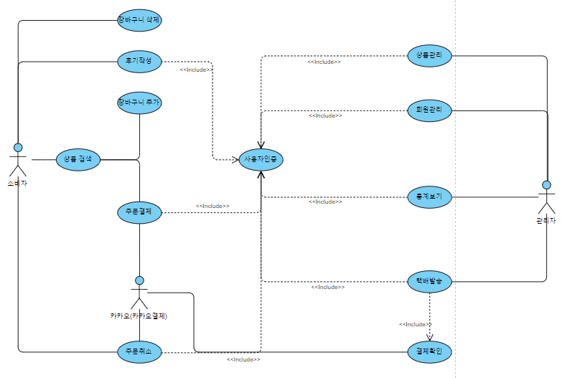
01. 프로젝트개요
Day Off
USE CASE
쇼핑몰 프로젝트
USE CASE

Slide 13
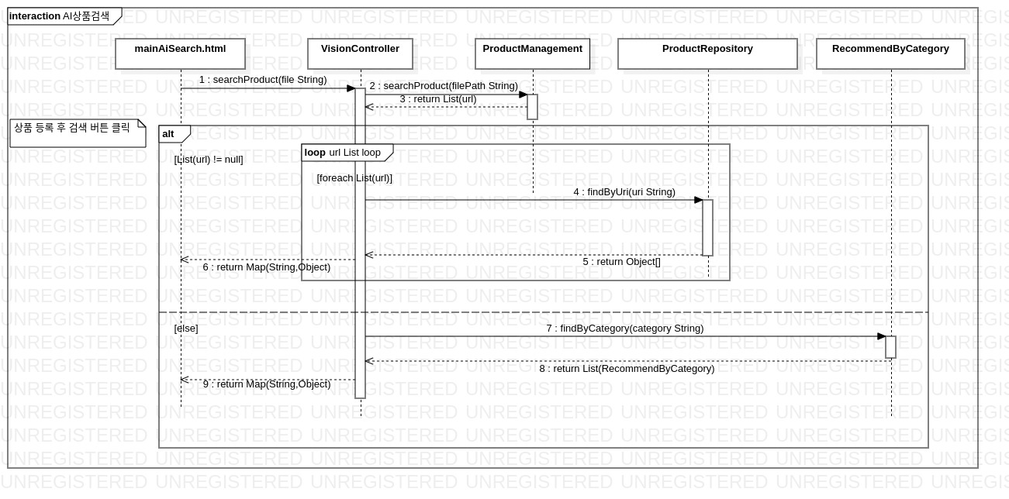
01. 프로젝트개요
Day Off
Sequence Diagram
쇼핑몰 프로젝트
SEQ Diagram

Slide 14
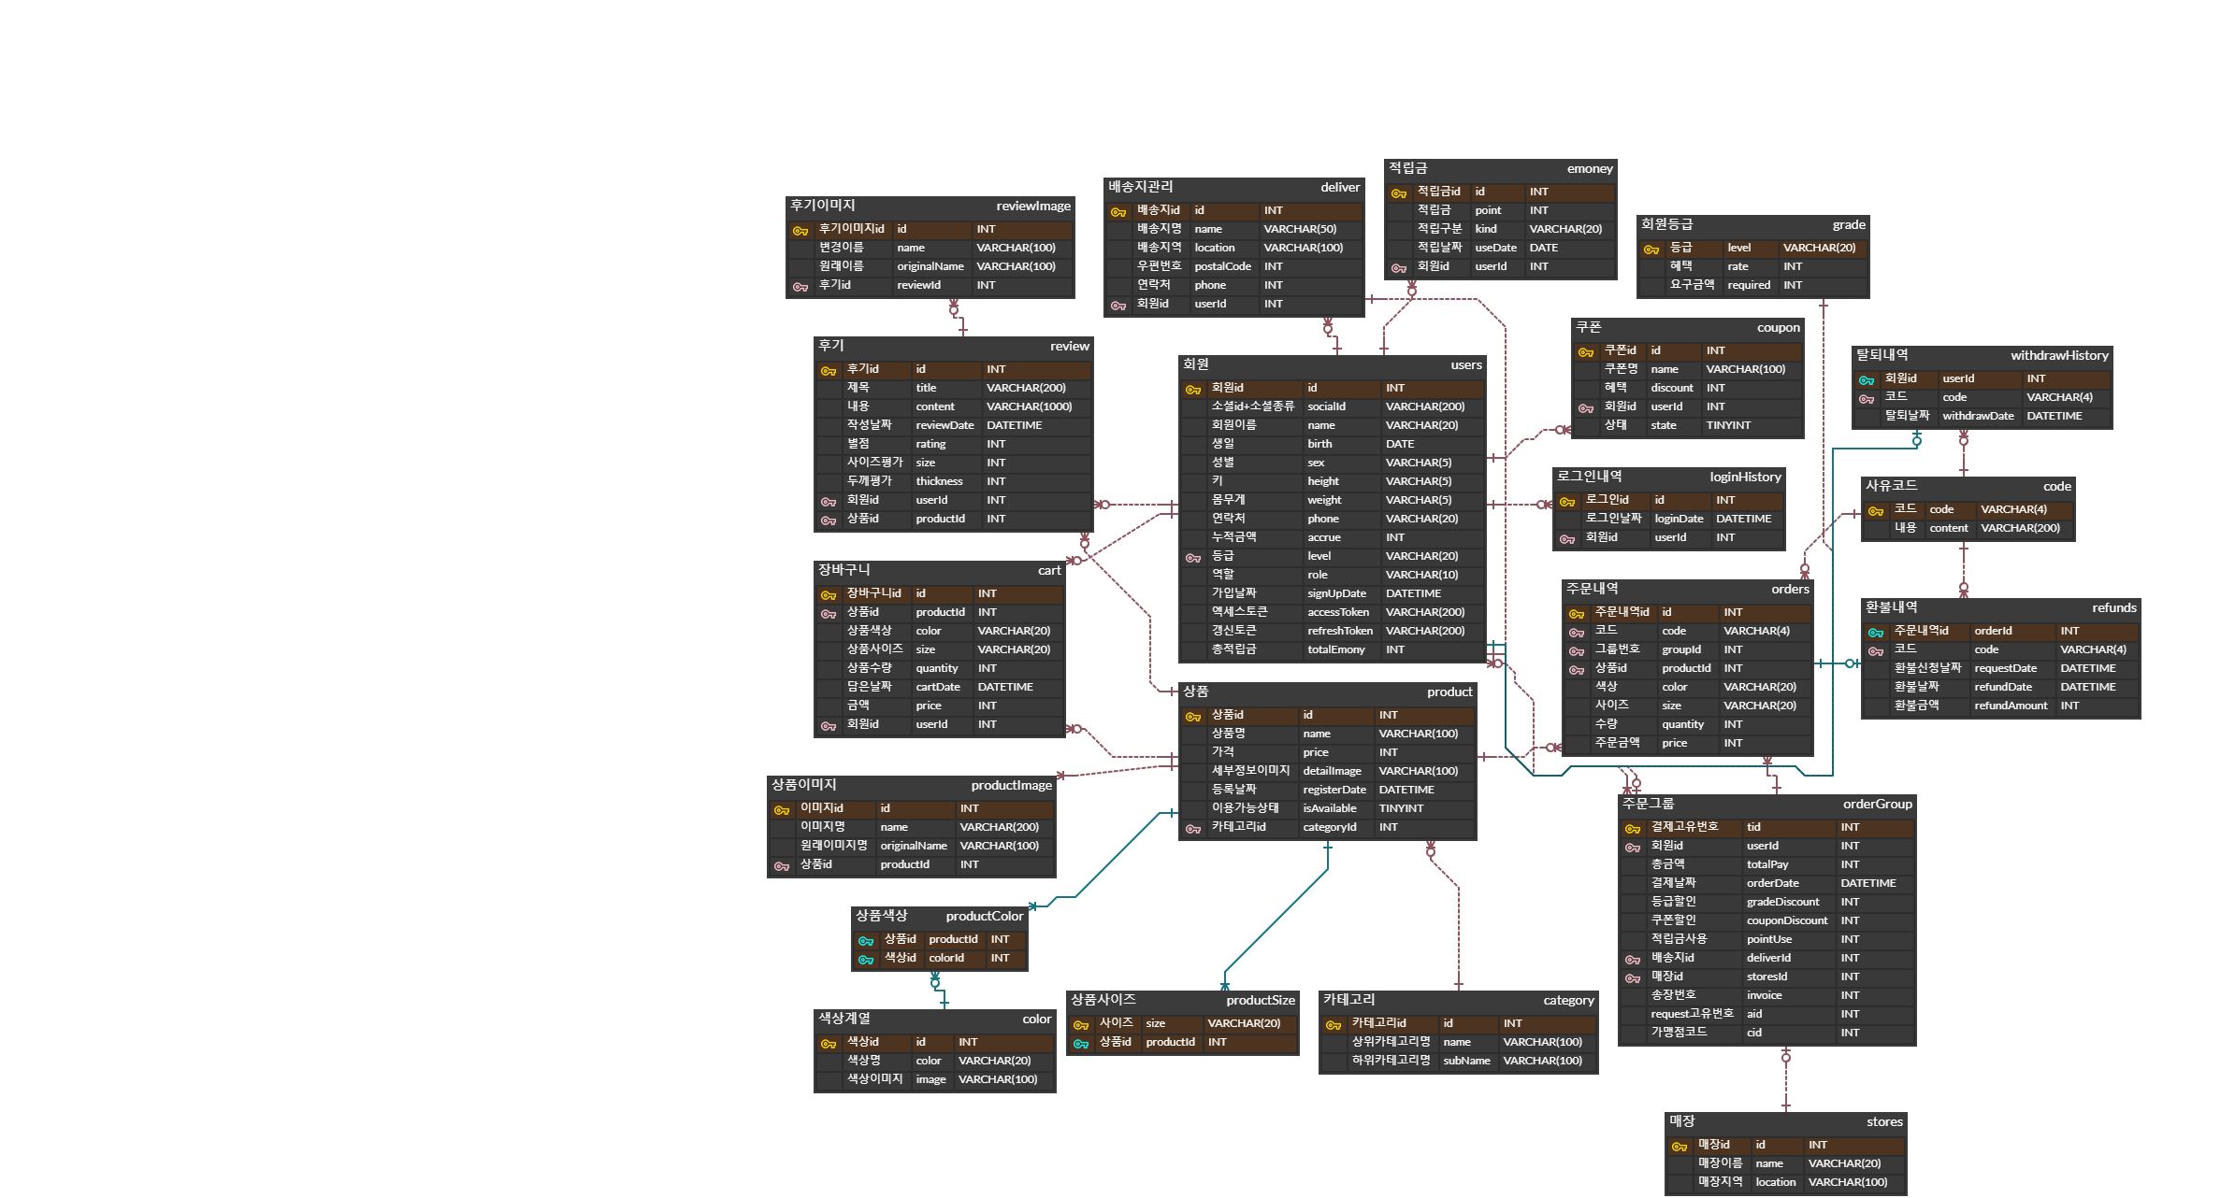
01. 프로젝트개요
Day Off
ENTITY RELATIONSHIP DIAGRAM
쇼핑몰 프로젝트
ERD

Slide 15
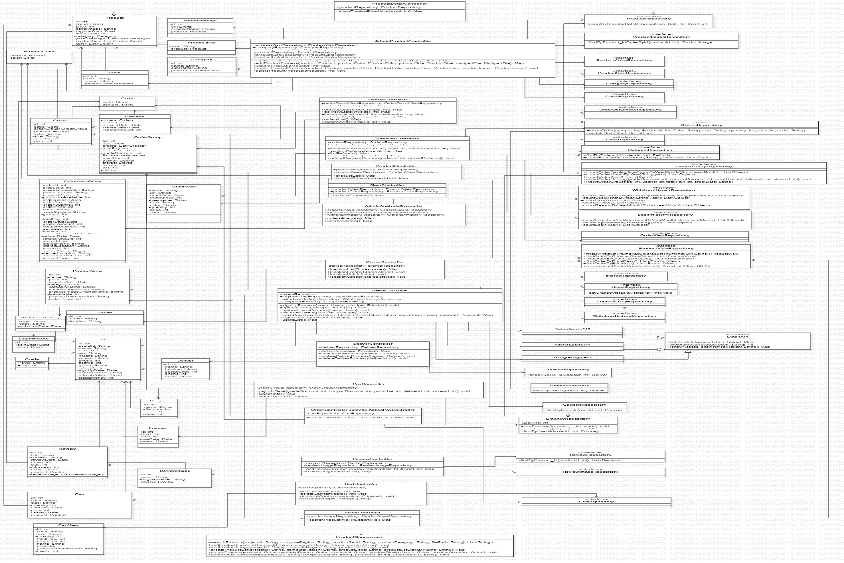
01. 프로젝트개요
Day Off
CLASS DIAGRAM
쇼핑몰 프로젝트
Class Diagram

Slide 16
2
기능 소개
DAY OFF

Slide 17
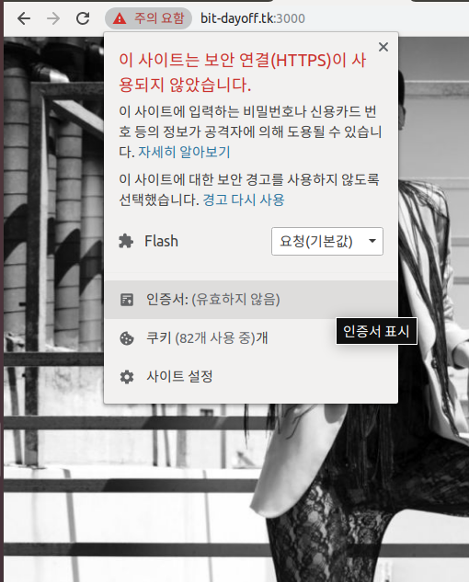
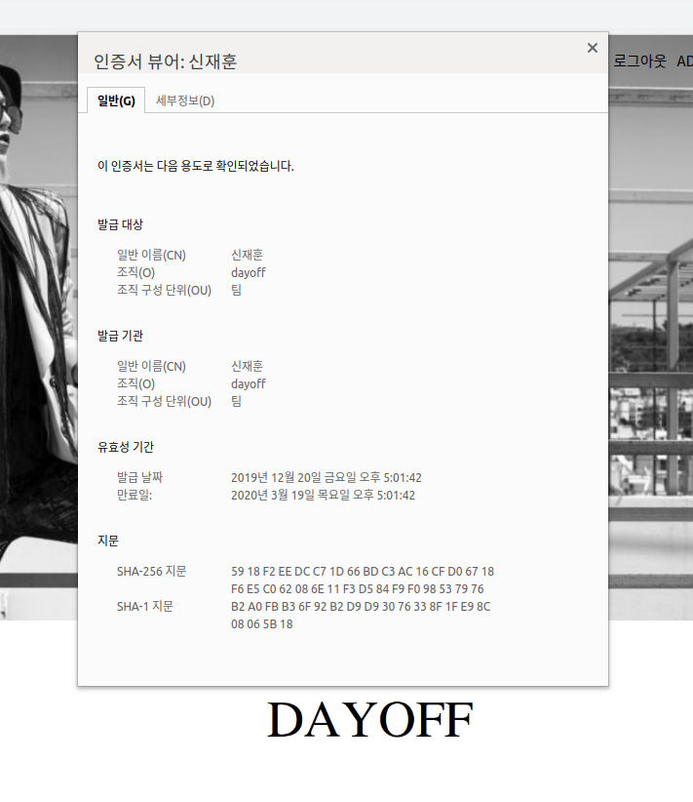
02. 기능 소개
Day Off
SSL인증서 / HTTPS
쇼핑몰 프로젝트

Slide 18

02. 기능 소개
Day Off
쇼핑몰 프로젝트
로그인

Slide 19




02. 기능 소개
Day Off
LOGIN
쇼핑몰 프로젝트

Slide 20

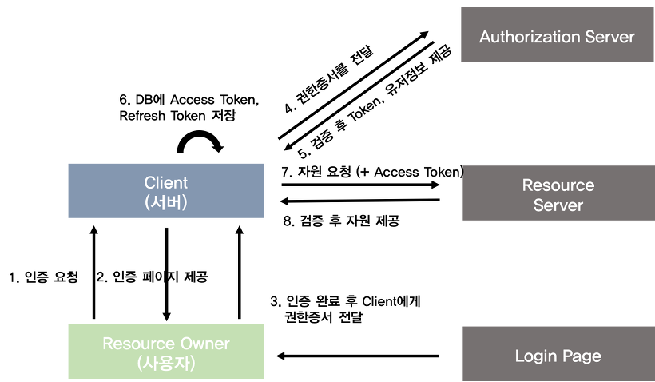
02. 기능 소개
Day Off
OAUTH
쇼핑몰 프로젝트
외부서비스의 인증 및 권한부여를 관리하는 범용적 프로토콜

Slide 21

02. 기능 소개
Day Off
쇼핑몰 프로젝트
Vision API

Slide 22

02. 기능 소개
Day Off
VISION API
쇼핑몰 프로젝트
Machine Learning 기술을 이용한
이미지 분석 기술

Slide 23
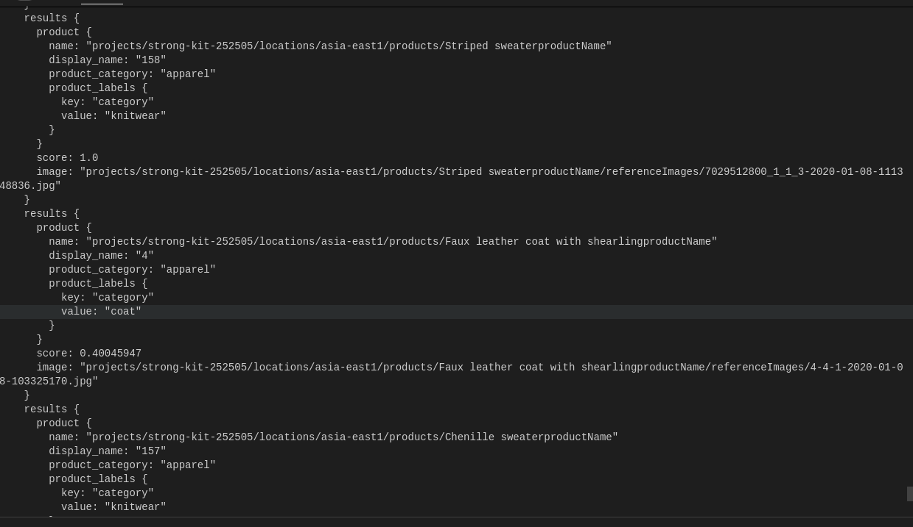
02. 기능 소개
Day Off
VISION API
쇼핑몰 프로젝트

Slide 24
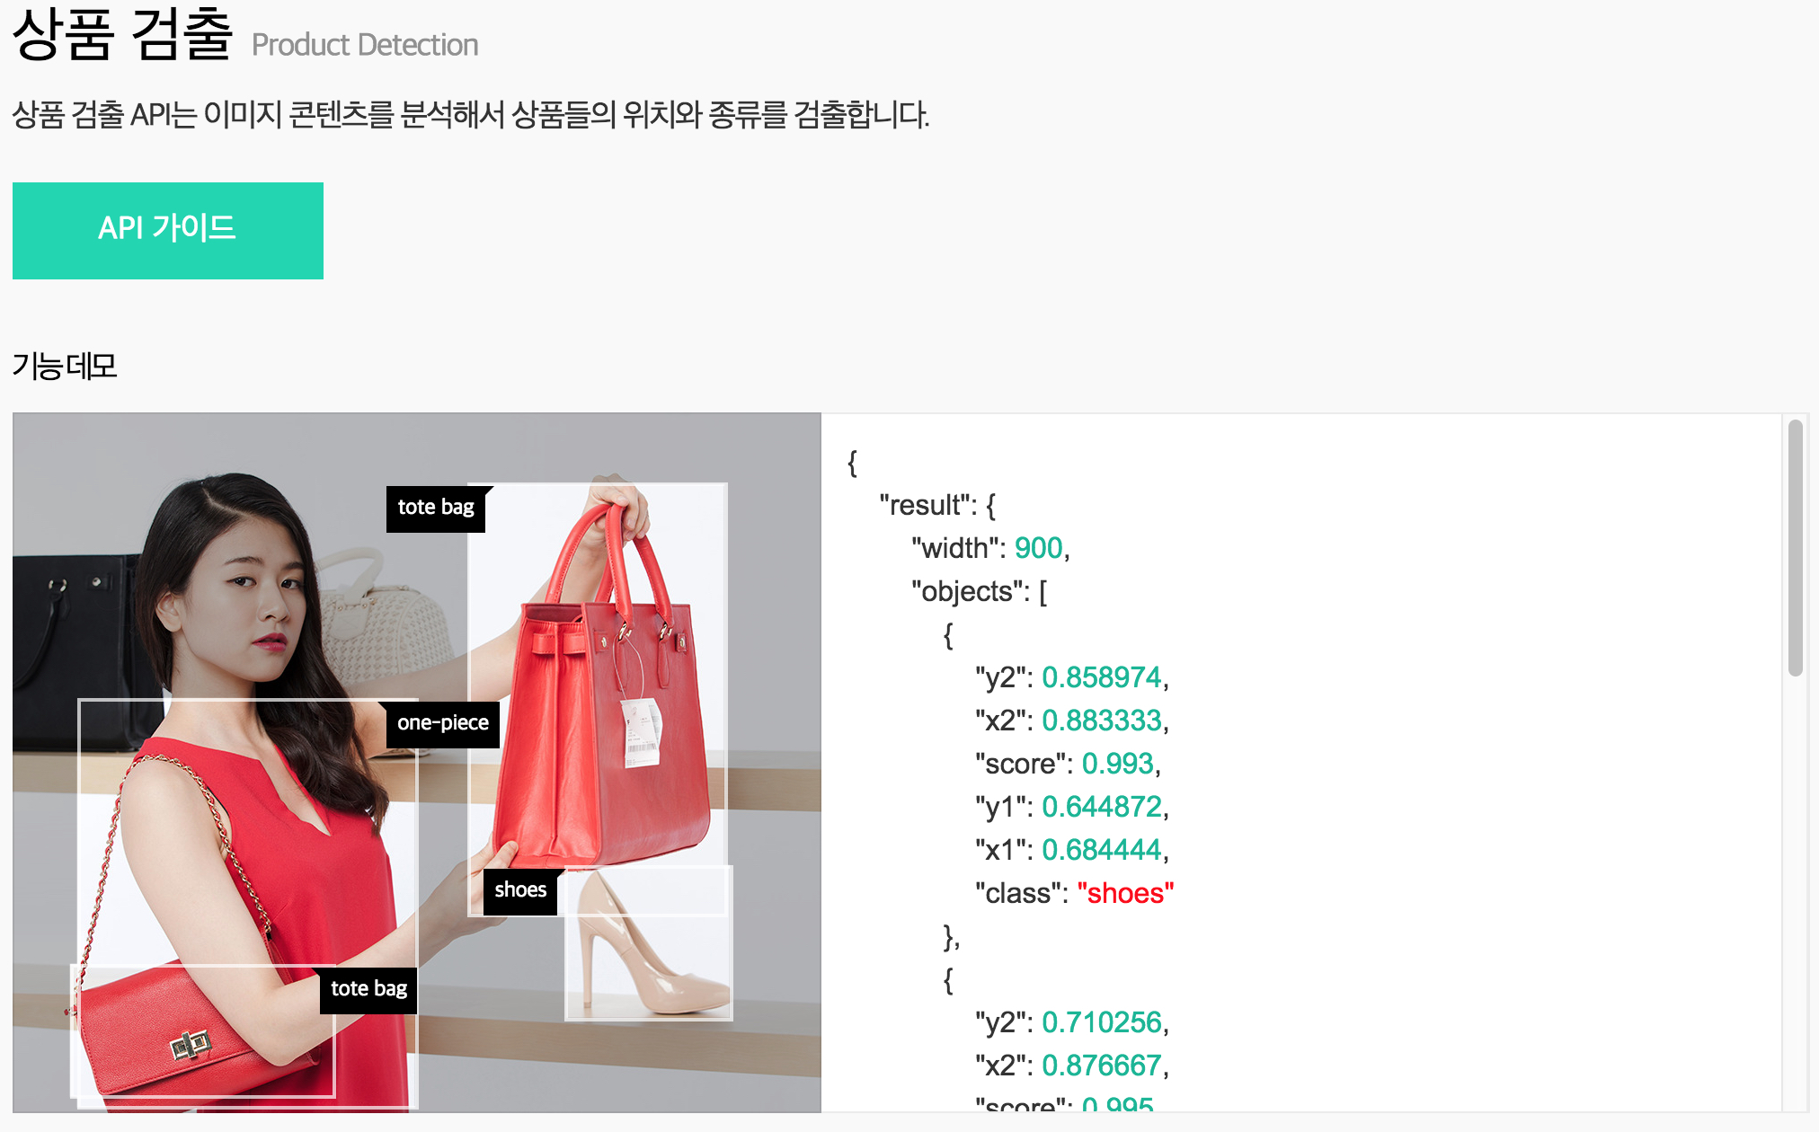
02. 기능 소개
Day Off
VISION API
쇼핑몰 프로젝트

Slide 25
3
동영상 시연
DAY OFF

Slide 26
4
마 무 리
DAY OFF

Slide 27
감 사 합 니 다
DAY OFF

